Slide 1
学生使用SPOC指导

Slide 2
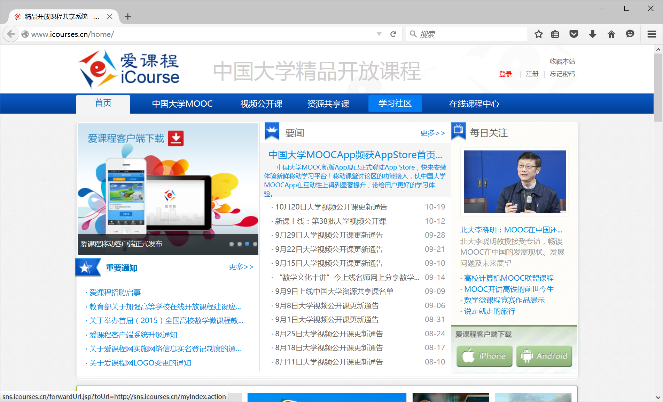
1、登录http://www.icourses.cn/home/ ，爱课程首页

Slide 3
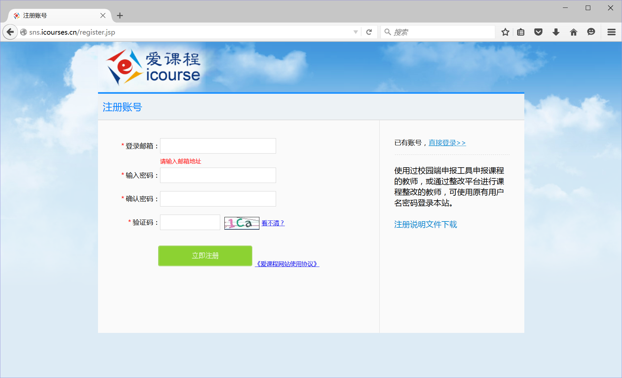
2、点击右上角注册，填写个人信息

Slide 4
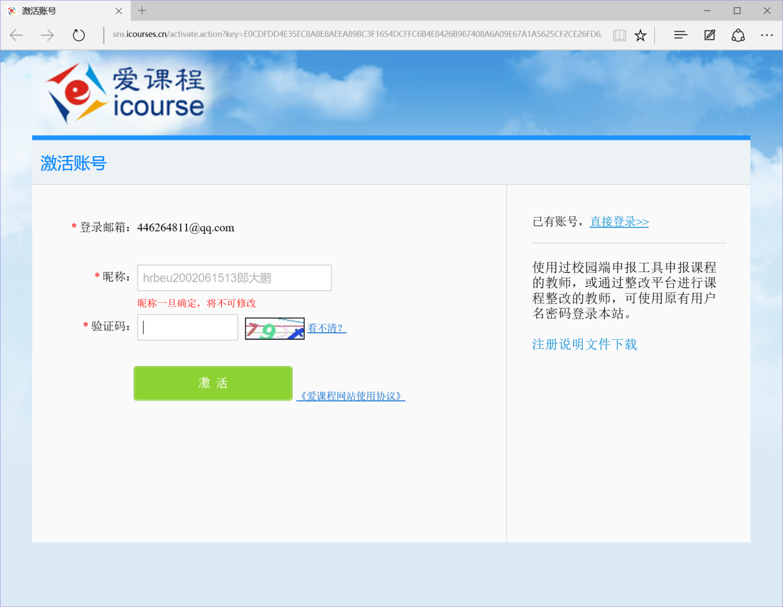
3、点击注册后，继续用注册的邮箱激活
注意：所有学生的“昵称”统一按如下方式命名：
学校的3位字母缩写 + 学生学号+姓名。
例如：哈工程学生张xx，其学号为20150661514，哈工程的字母缩写为hrbeu，则该学生的昵称可设置为“hrbeu2015061514张xx”。本条特别重要，否则可能没有学习成绩。
注意：如果需要验证身份证后六位，请输入123000

Slide 5
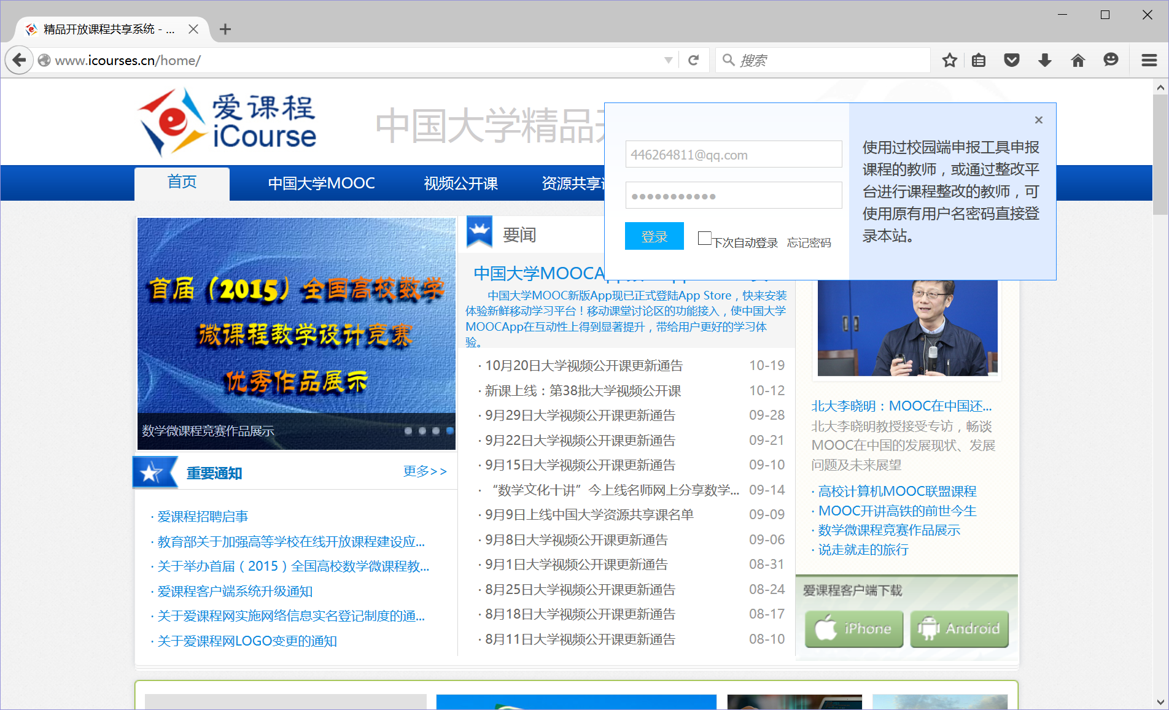
4、激活后，首页登录

Slide 6
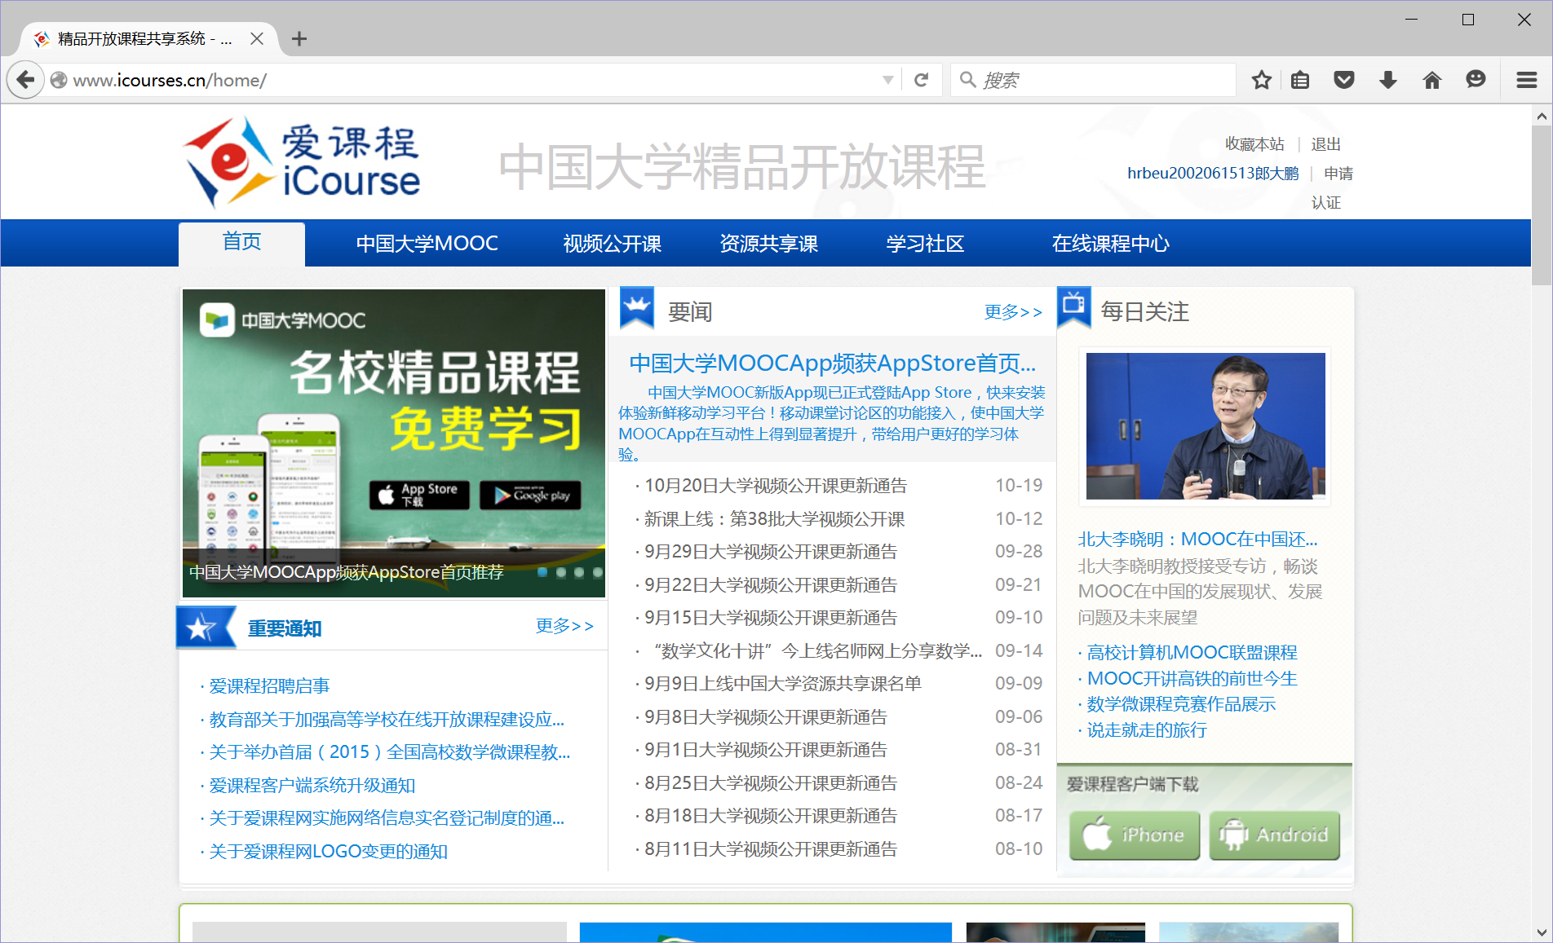
登录后界面如下

Slide 7
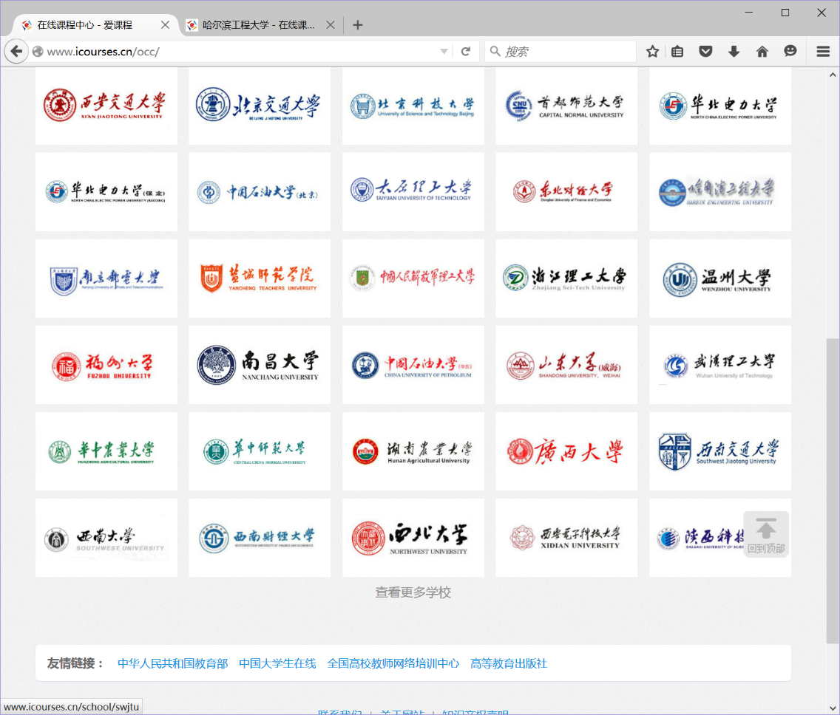
5、选择右侧“在线课程中心”，显示学校列表如下，选择哈尔滨工程大学

Slide 8
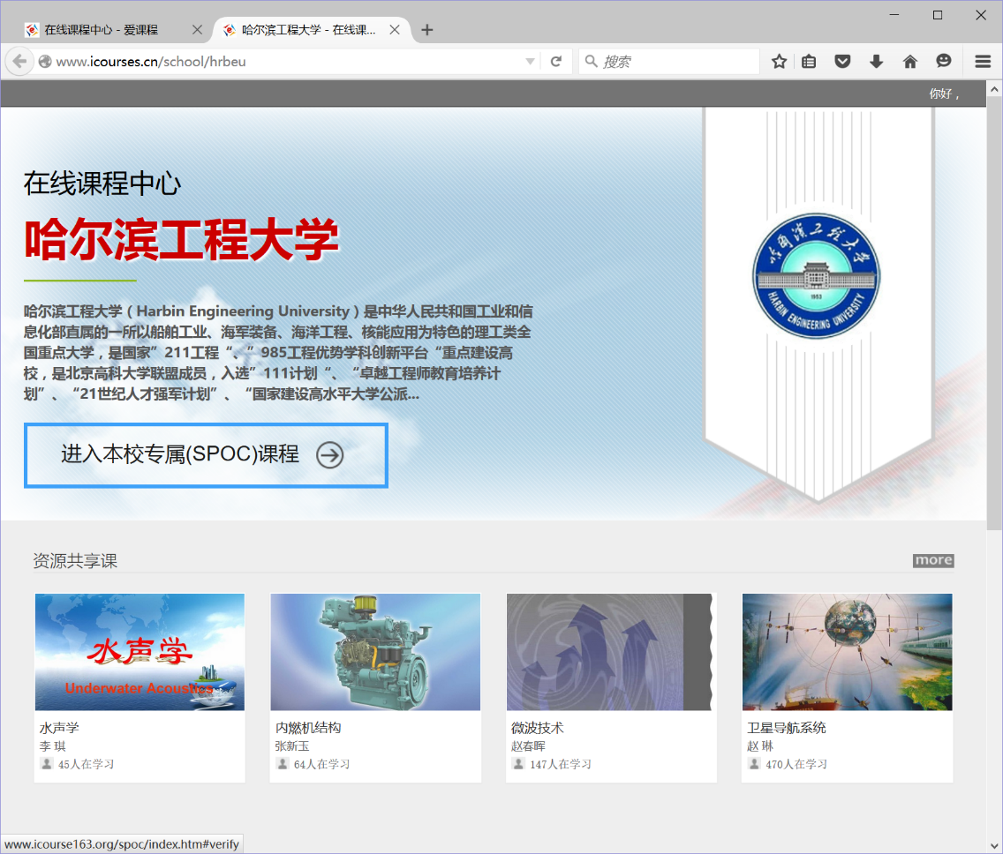
6、点击进入，继续选择“进入本校专属（SPOC）课程

Slide 9
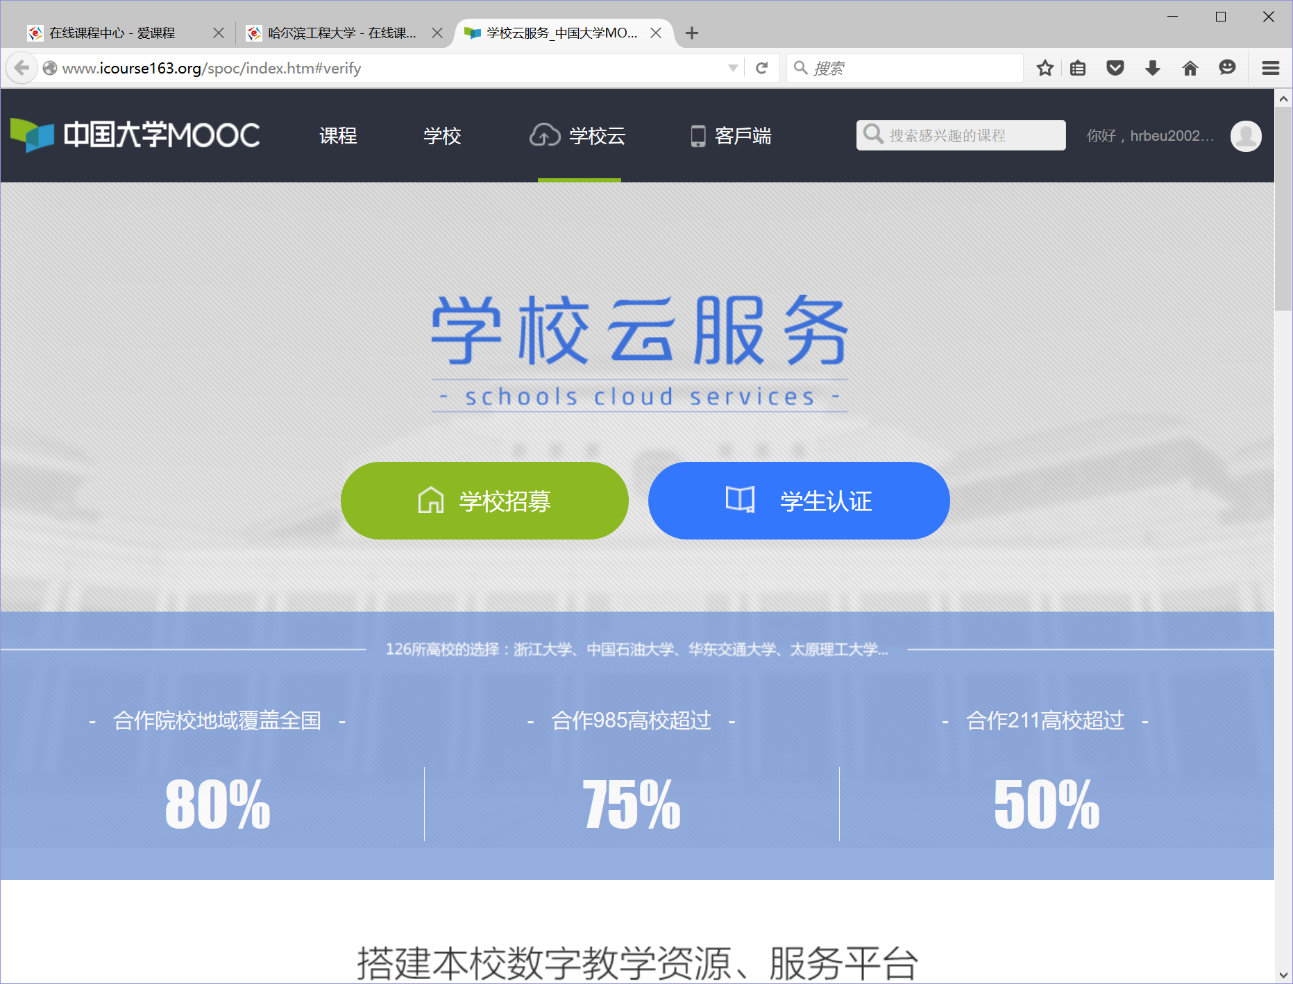
7、点击“学生认证”

Slide 10
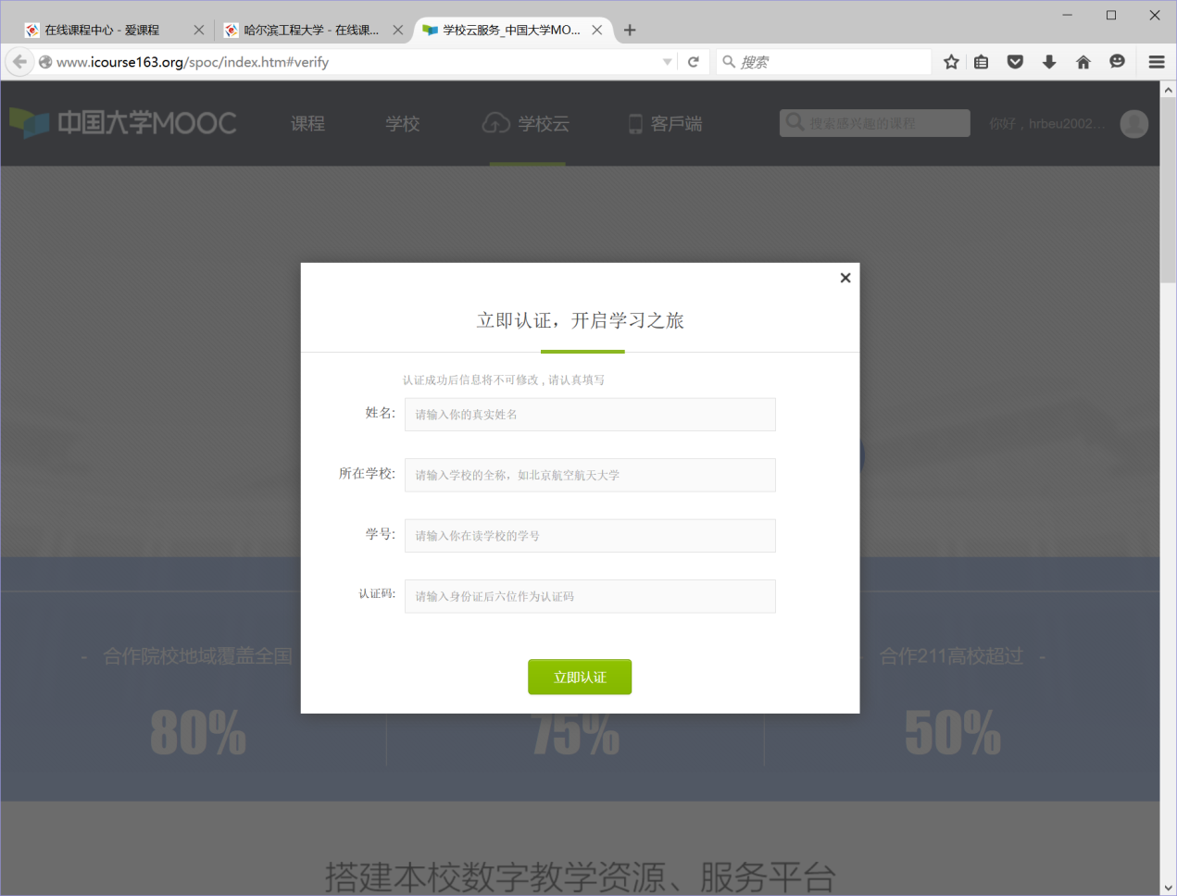
8、按要求填写个人信息，必须为真实信息，否则无法通过

Slide 11

成为认证成员后，选择2015秋大学计算机（同步）课程

Slide 12
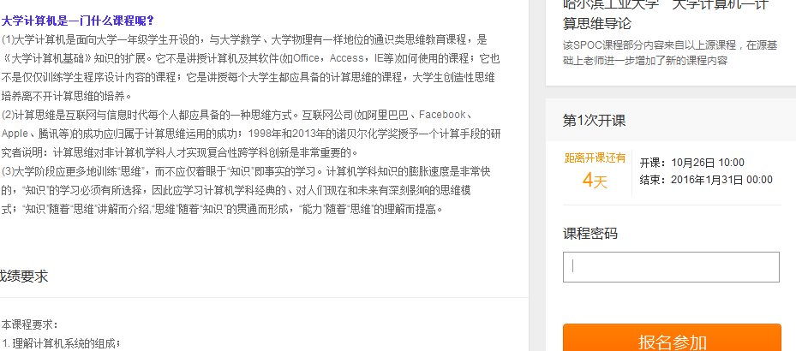
然后输入课程密码: hrbeu2015 ，点击报名参加

Slide 13
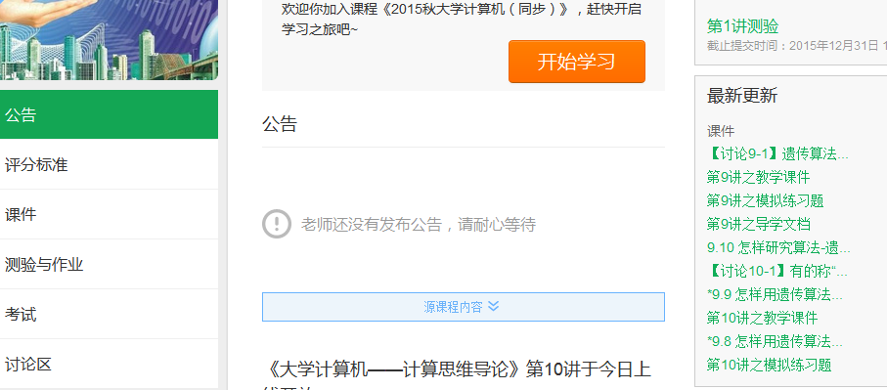
进入到课程页面：点击“开始学习”
，

Slide 14
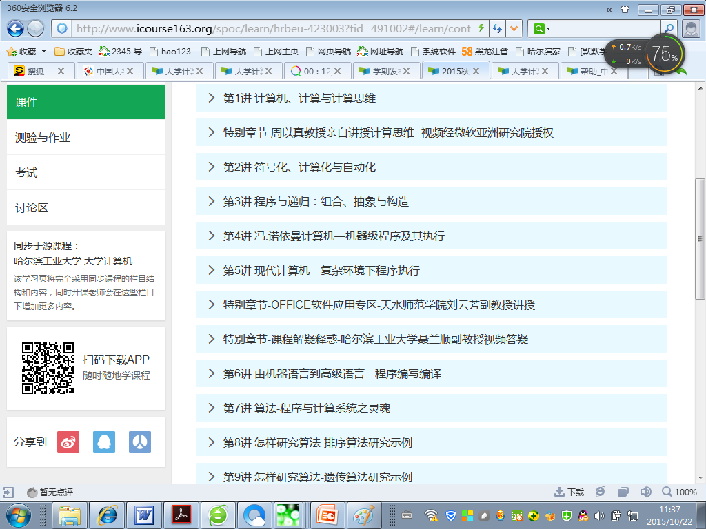
点击“课件”后，可以选择相应的学习内容
”

Slide 15
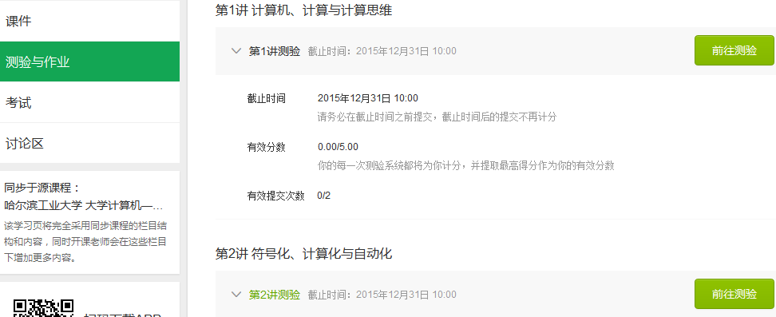
点击“测验与作业”，可以进入到相应的测验与作业环节

Slide 16
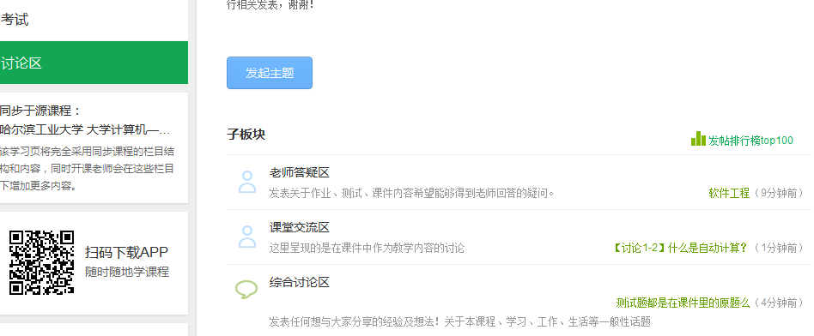
点击“讨论区”可以进入到讨论区部分，然后选择“课堂讨论区”，参加讨论，计入本课程总分；参与其他讨论区讨论，不计入本课程总分。

